Slide 1
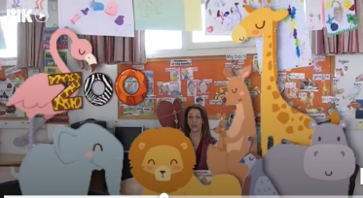
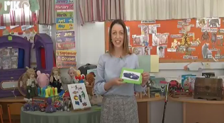
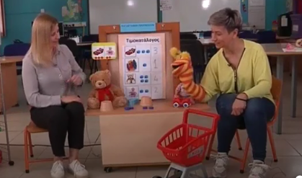
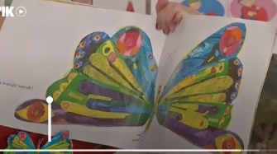
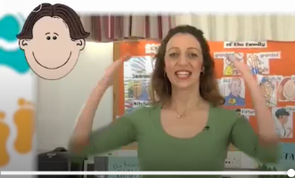
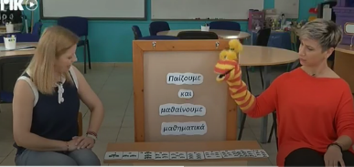
Αγγλικά
ΚΑΝΤΕ ΚΛΙΚ ΣΤΗΝ ΕΙΚΟΝΑ
Μαθηματικά
ΚΑΝΤΕ ΚΛΙΚ ΣΤΗΝ ΕΙΚΟΝΑ
Animals
Toys
ΑΡΧΙΖΕΙ ΣΤΟ 1΄38΄΄
Αριθμοί και πράξεις Αρχίζει στο 3΄20΄΄
Days of week
ΑΡΧΙΖΕΙ ΣΤΟ 1΄30΄΄
Parts of body ΑΡΧΙΖΕΙ στο 1΄45΄΄
Αριθμοσειρά
ΑΡΧΙΖΕΙ ΣΤΟ1΄55

Slide 2
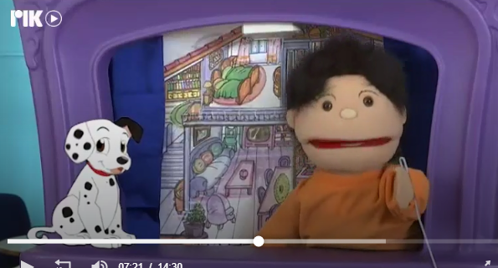
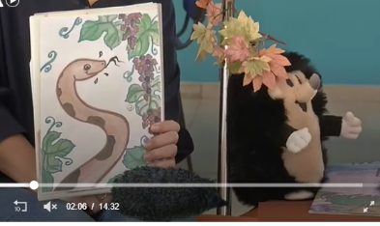
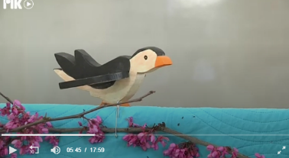
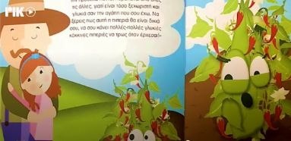
Κατοικίδια ζώα
Αρχίζει στο 3΄ 20΄΄
Ο κατσόσιοιρος και το φίδι
Αρχίζει στο 1.20΄΄
Χελιδόνια
Η γέννηση του φυτού
Αρχίζει στο 1΄34΄΄

